Slide 1



CAMPAÑAS PUBLICITARIAS
Hasta Febrero 2021

Slide 2
CAMPAÑAS ACTIVAS
IG MEDIANO PLAZO
Notes:
442 454 1630

Slide 3

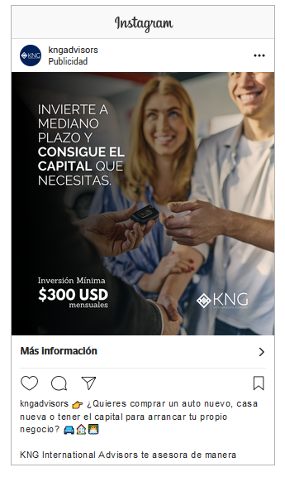
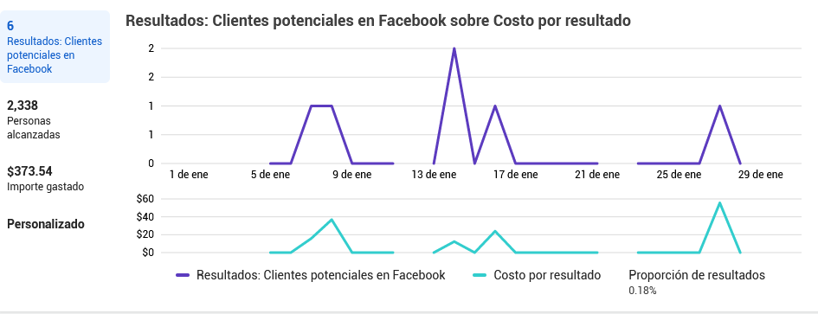

Slide 4
CAMPAÑAS ACTIVAS
FB MEDIANO PLAZO
Notes:
442 454 1630

Slide 5
